Slide 1
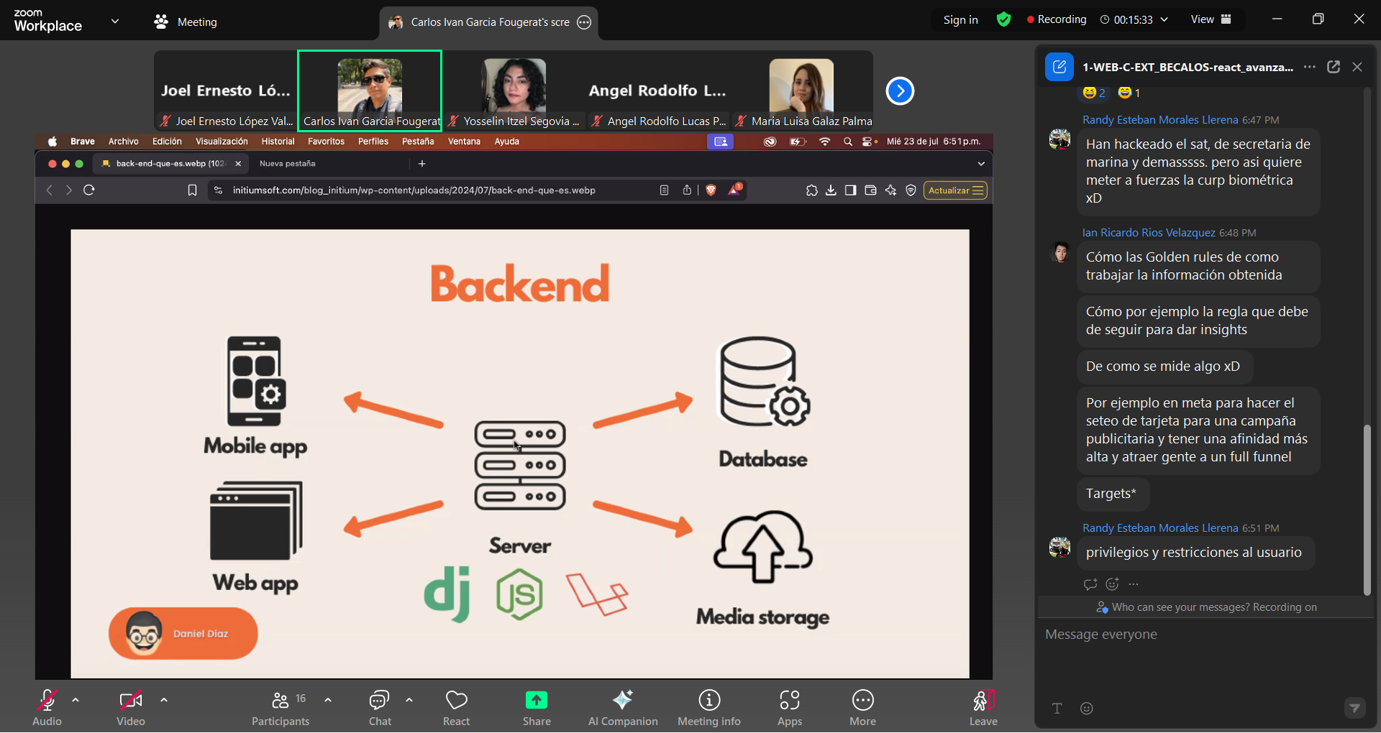

Slide 2
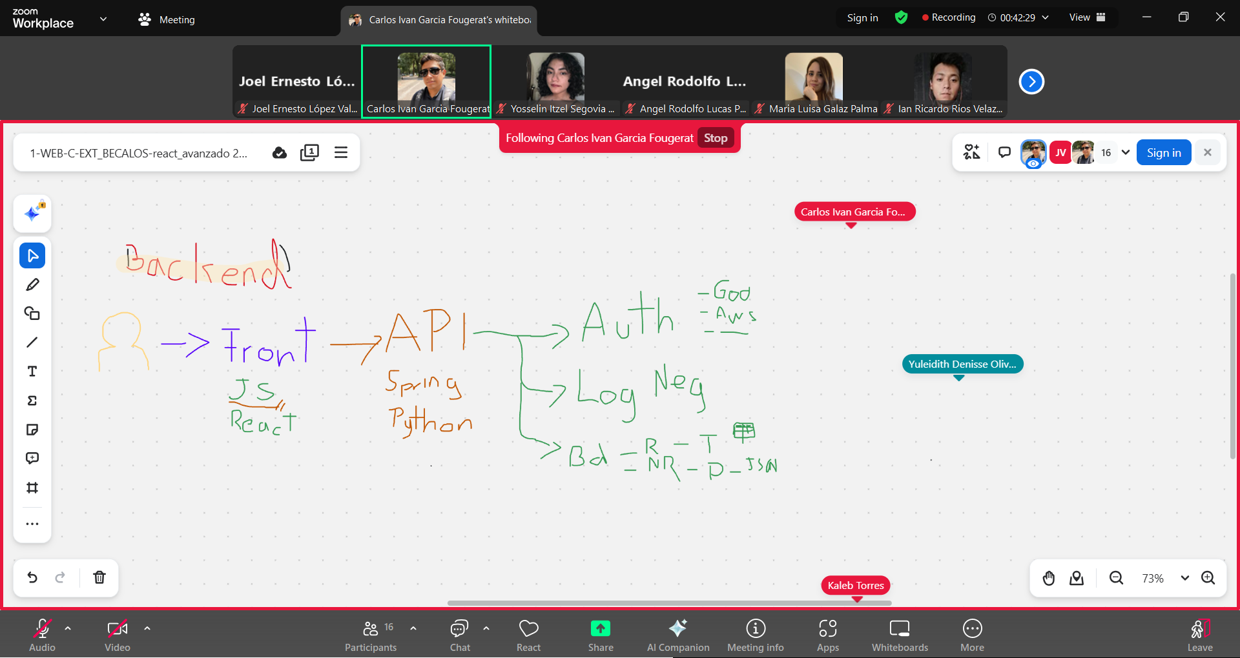
Sensei, una pregunta que me surgió haciendo las prácticas. Estaba usando el hook useEffect para meter la API del DeepSeek, ¿ese archivo debe ir en la carpeta components? o hay que hacer carpeta específicamente de hooks? En las instrucciones venía algo confuso.

Slide 3
